Slide 1
PENERAPAN INTEGRAL LIPAT DUA
PERTEMUAN 4
AGUNG MULYO WIDODO
PELAKSANA MATA KULIAH UMUM (PAMU)

Slide 2
KEMAMPUAN AKHIR YANG DIHARAPKAN
Mahasiswa mampu menyelesaikan soal tentang luas daerah bidang dan momen inersia

Slide 3
PENERAPAN INTEGRAL LIPAT DUA

Slide 4
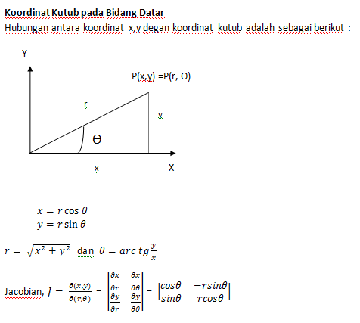

Slide 5
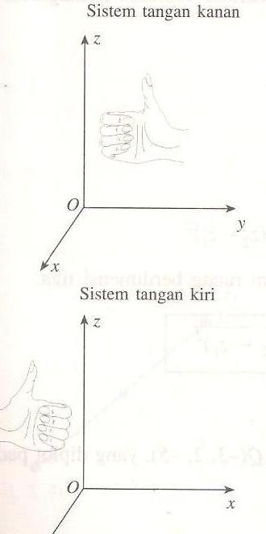
Koordinat Silinder dan Koordinat Bola
Koordinat Cartesius dalam ruang berdimensi tiga
Kesepakatan umum:
sumbu y positif ke kanan
sumbu z positif ke atas
sumbu x tegak lurus
terhadap kertas
Bidanganya : yz, xz, xy
P (x,y,z) P (2,-3, 4)

Slide 6
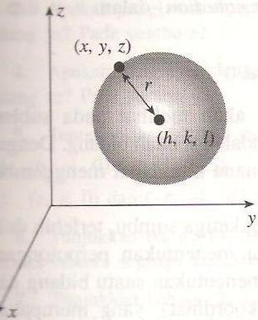
Persamaan Standar Bola
Definisi bola adalah himpunan titik-titik di dalam ruang berdimensi tiga yang mempunyai jarak konstan (jari-jari) dari sebuah titik tetap (pusat).
ex: (x, y z ) titik pada sebuah bola
r = jari-jari
( h, k, l ) = titik pusat.
Persamaan:
Bentuk terurainya:

Slide 7
Koordinat Silinder dan Koordinat bola
Koordinat Cartesius ( x, y, z )
Koordinat Silinder ( r, θ, z )
Koordinat bola ( ρ, θ, φ )
P (ρ , θ, φ )
P (x,y,z)
φ
P (r,θ, z )
z
ρ
x
r
y
z
θ
θ

Slide 8
Koordinat Silinder
Hubungan koordinat silinder dan cartesius
- Silinder ke cartesius - Cartesius ke silinder
Contoh:
Tentukan koordinat cartesius dan koordinat silinder dari titik berikut:
dan
Peny:

Slide 9
dan
Tentukan persamaan ini dalam koordinat silinder pada persamaan cartesius berikut:
dan
Peny:
Tentukan persamaan cartesius suatu persamaan berikut:
dan

Slide 10
Peny:
dan
Koordinat Bola
Hubungan koordinat bola ke koordinat cartesius

Slide 11
Bola ke cartesius Cartesius ke Bola
Contoh soal:
Tentukan koordinat cartesius sebuah titik yang mempunyai koordinat bola
Peny:

Slide 12
Tentukan grafik dari
Peny:
Ini merupakan persamaan bola yang titik pusatnya di (0,0,1) dan jari-jarinya 1.

Slide 13
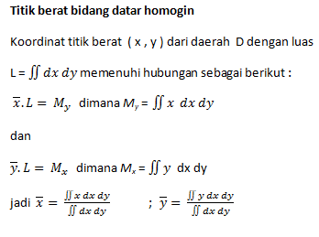

Slide 14
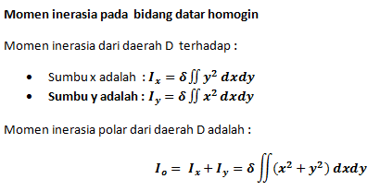

Slide 15
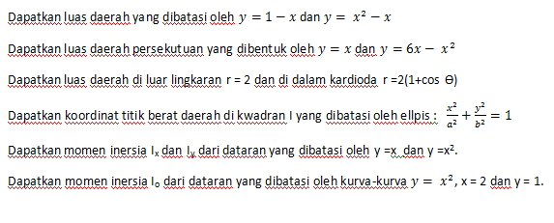
SOAL-SOAL

Slide 16
T E R I M A K A S I H

